Slide 1


Slide 2

Lecture 1. Audio representation: wav
Lecture: Intro to Audio
Yermekova Assel
Skoltech ‘22
MLE in Noah Ark Lab, Huawei

Slide 3
Content
Lecture: Intro to Speech Processing

Slide 4
Sound representation:
What is a sound?
Properties of a sound wave
Amplitude
Frequency
Phase
Power, Energy, Intensity, Pressure level
Discretization
in Time (Sample rate, Shannon-Nyquist Theorem, Aliasing)
in Amplitude (Bit depth)
Number of channels
mono, stereo
spatial audio
Audio formats
Uncompressed:
wav, aiff
Lossless compression:
flac, alac…
Lossy compression:
mp3, opus
Audio plots and its interpretation

Slide 5
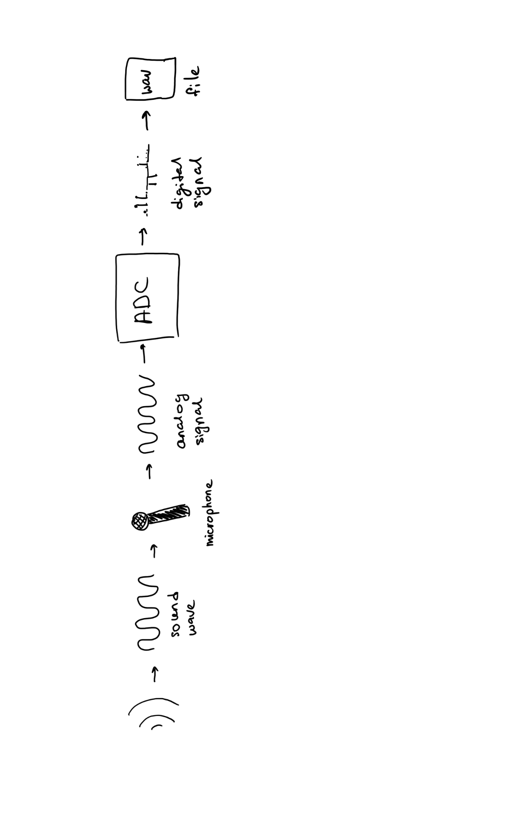

What is a sound?
Lecture: Intro to Speech Processing

Slide 6
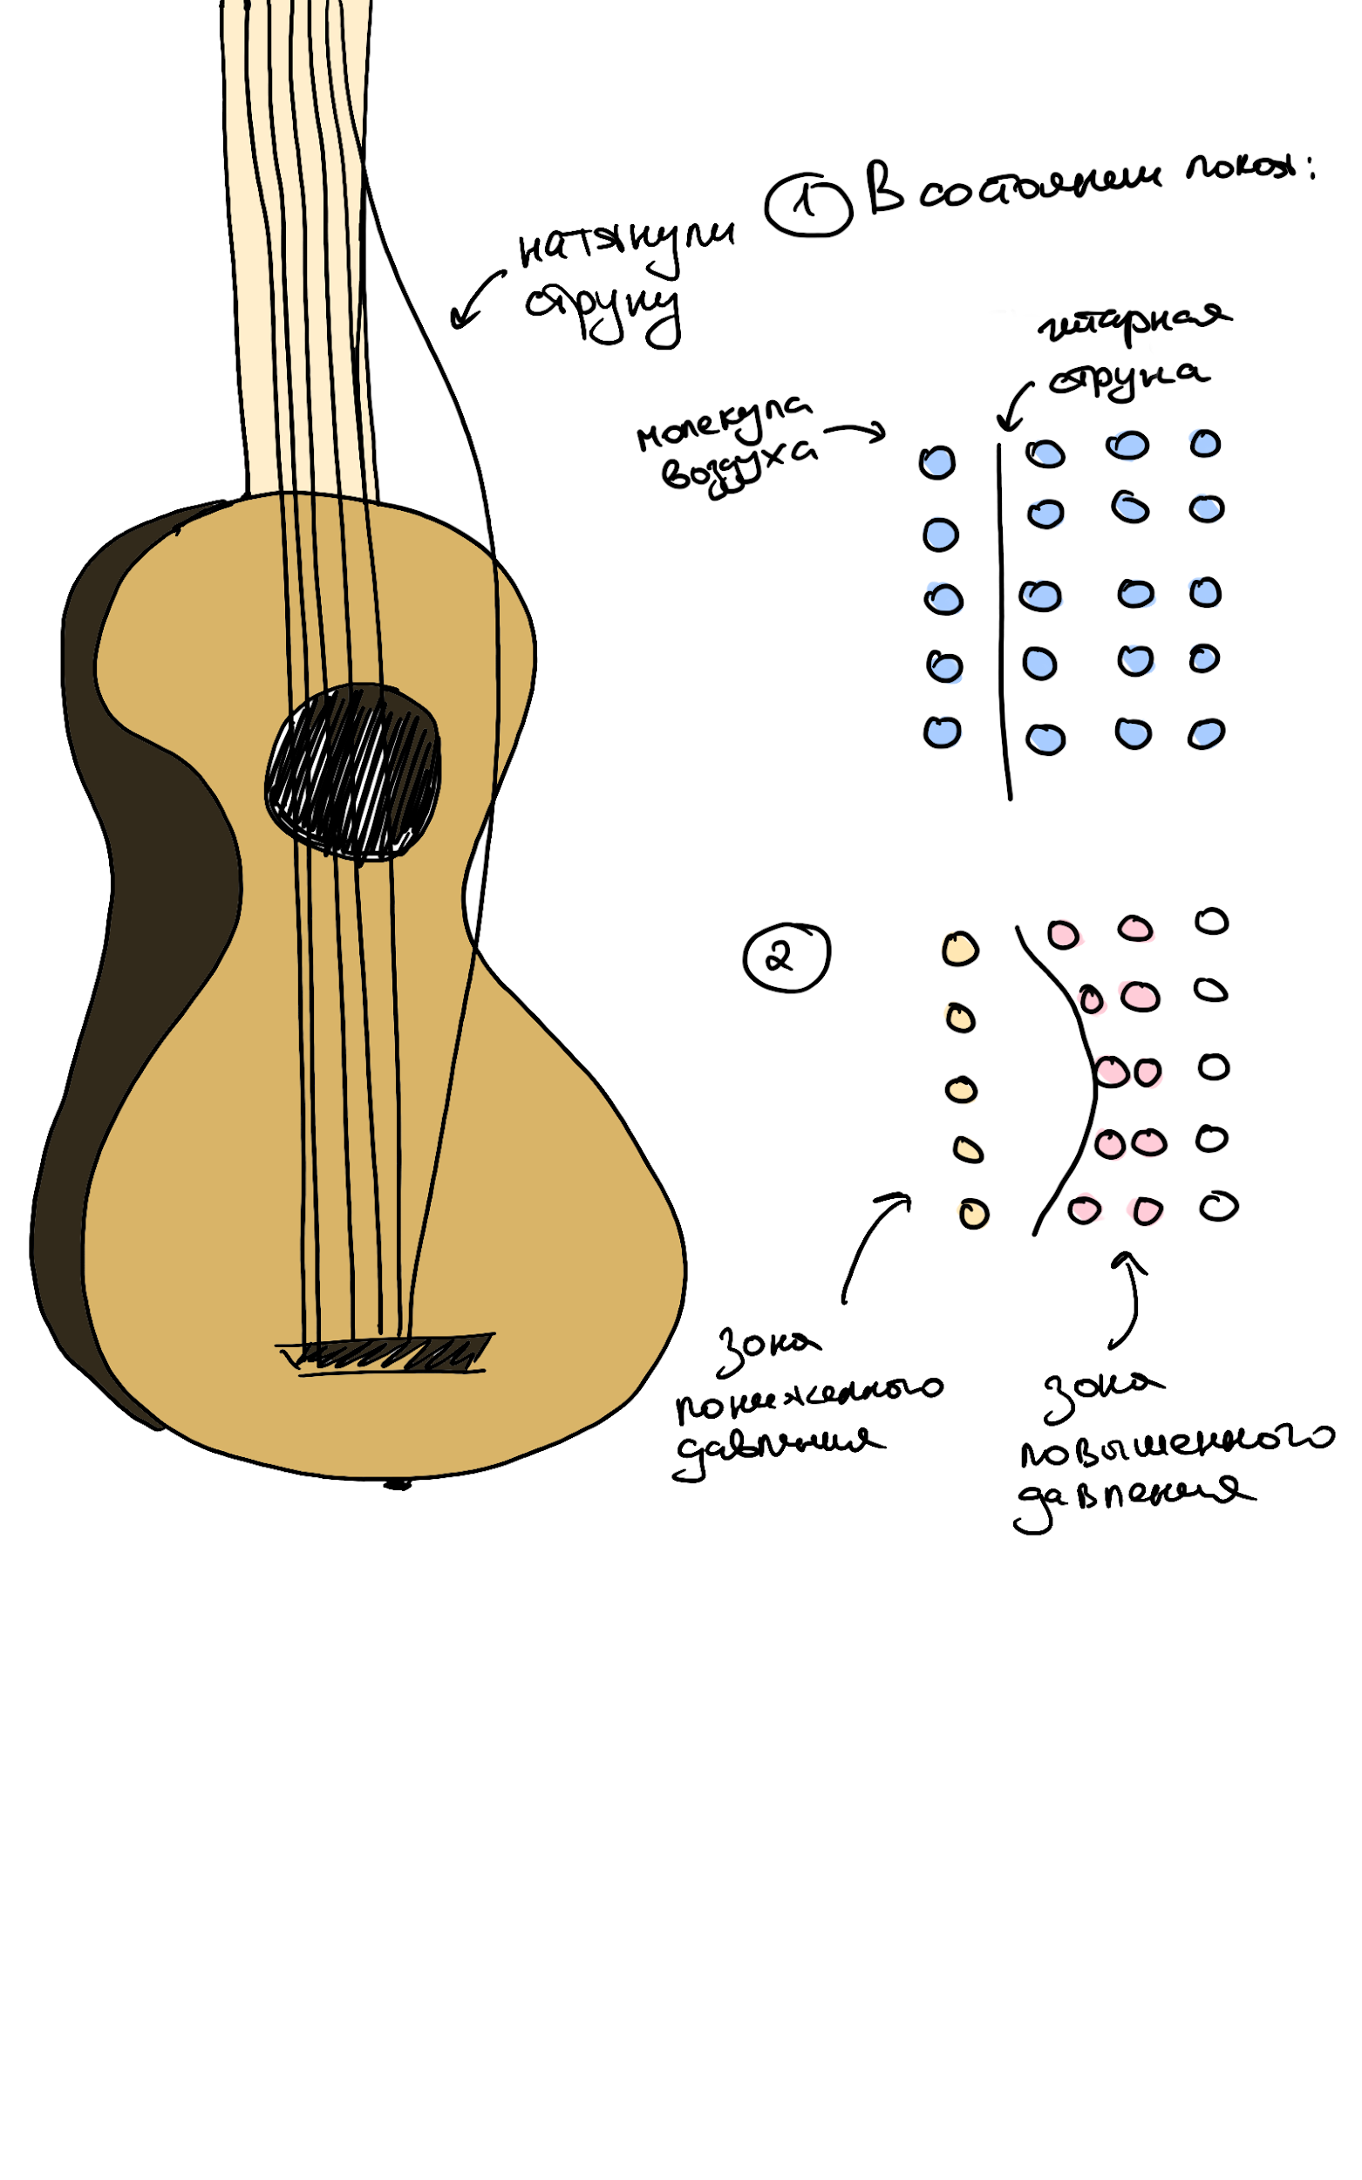
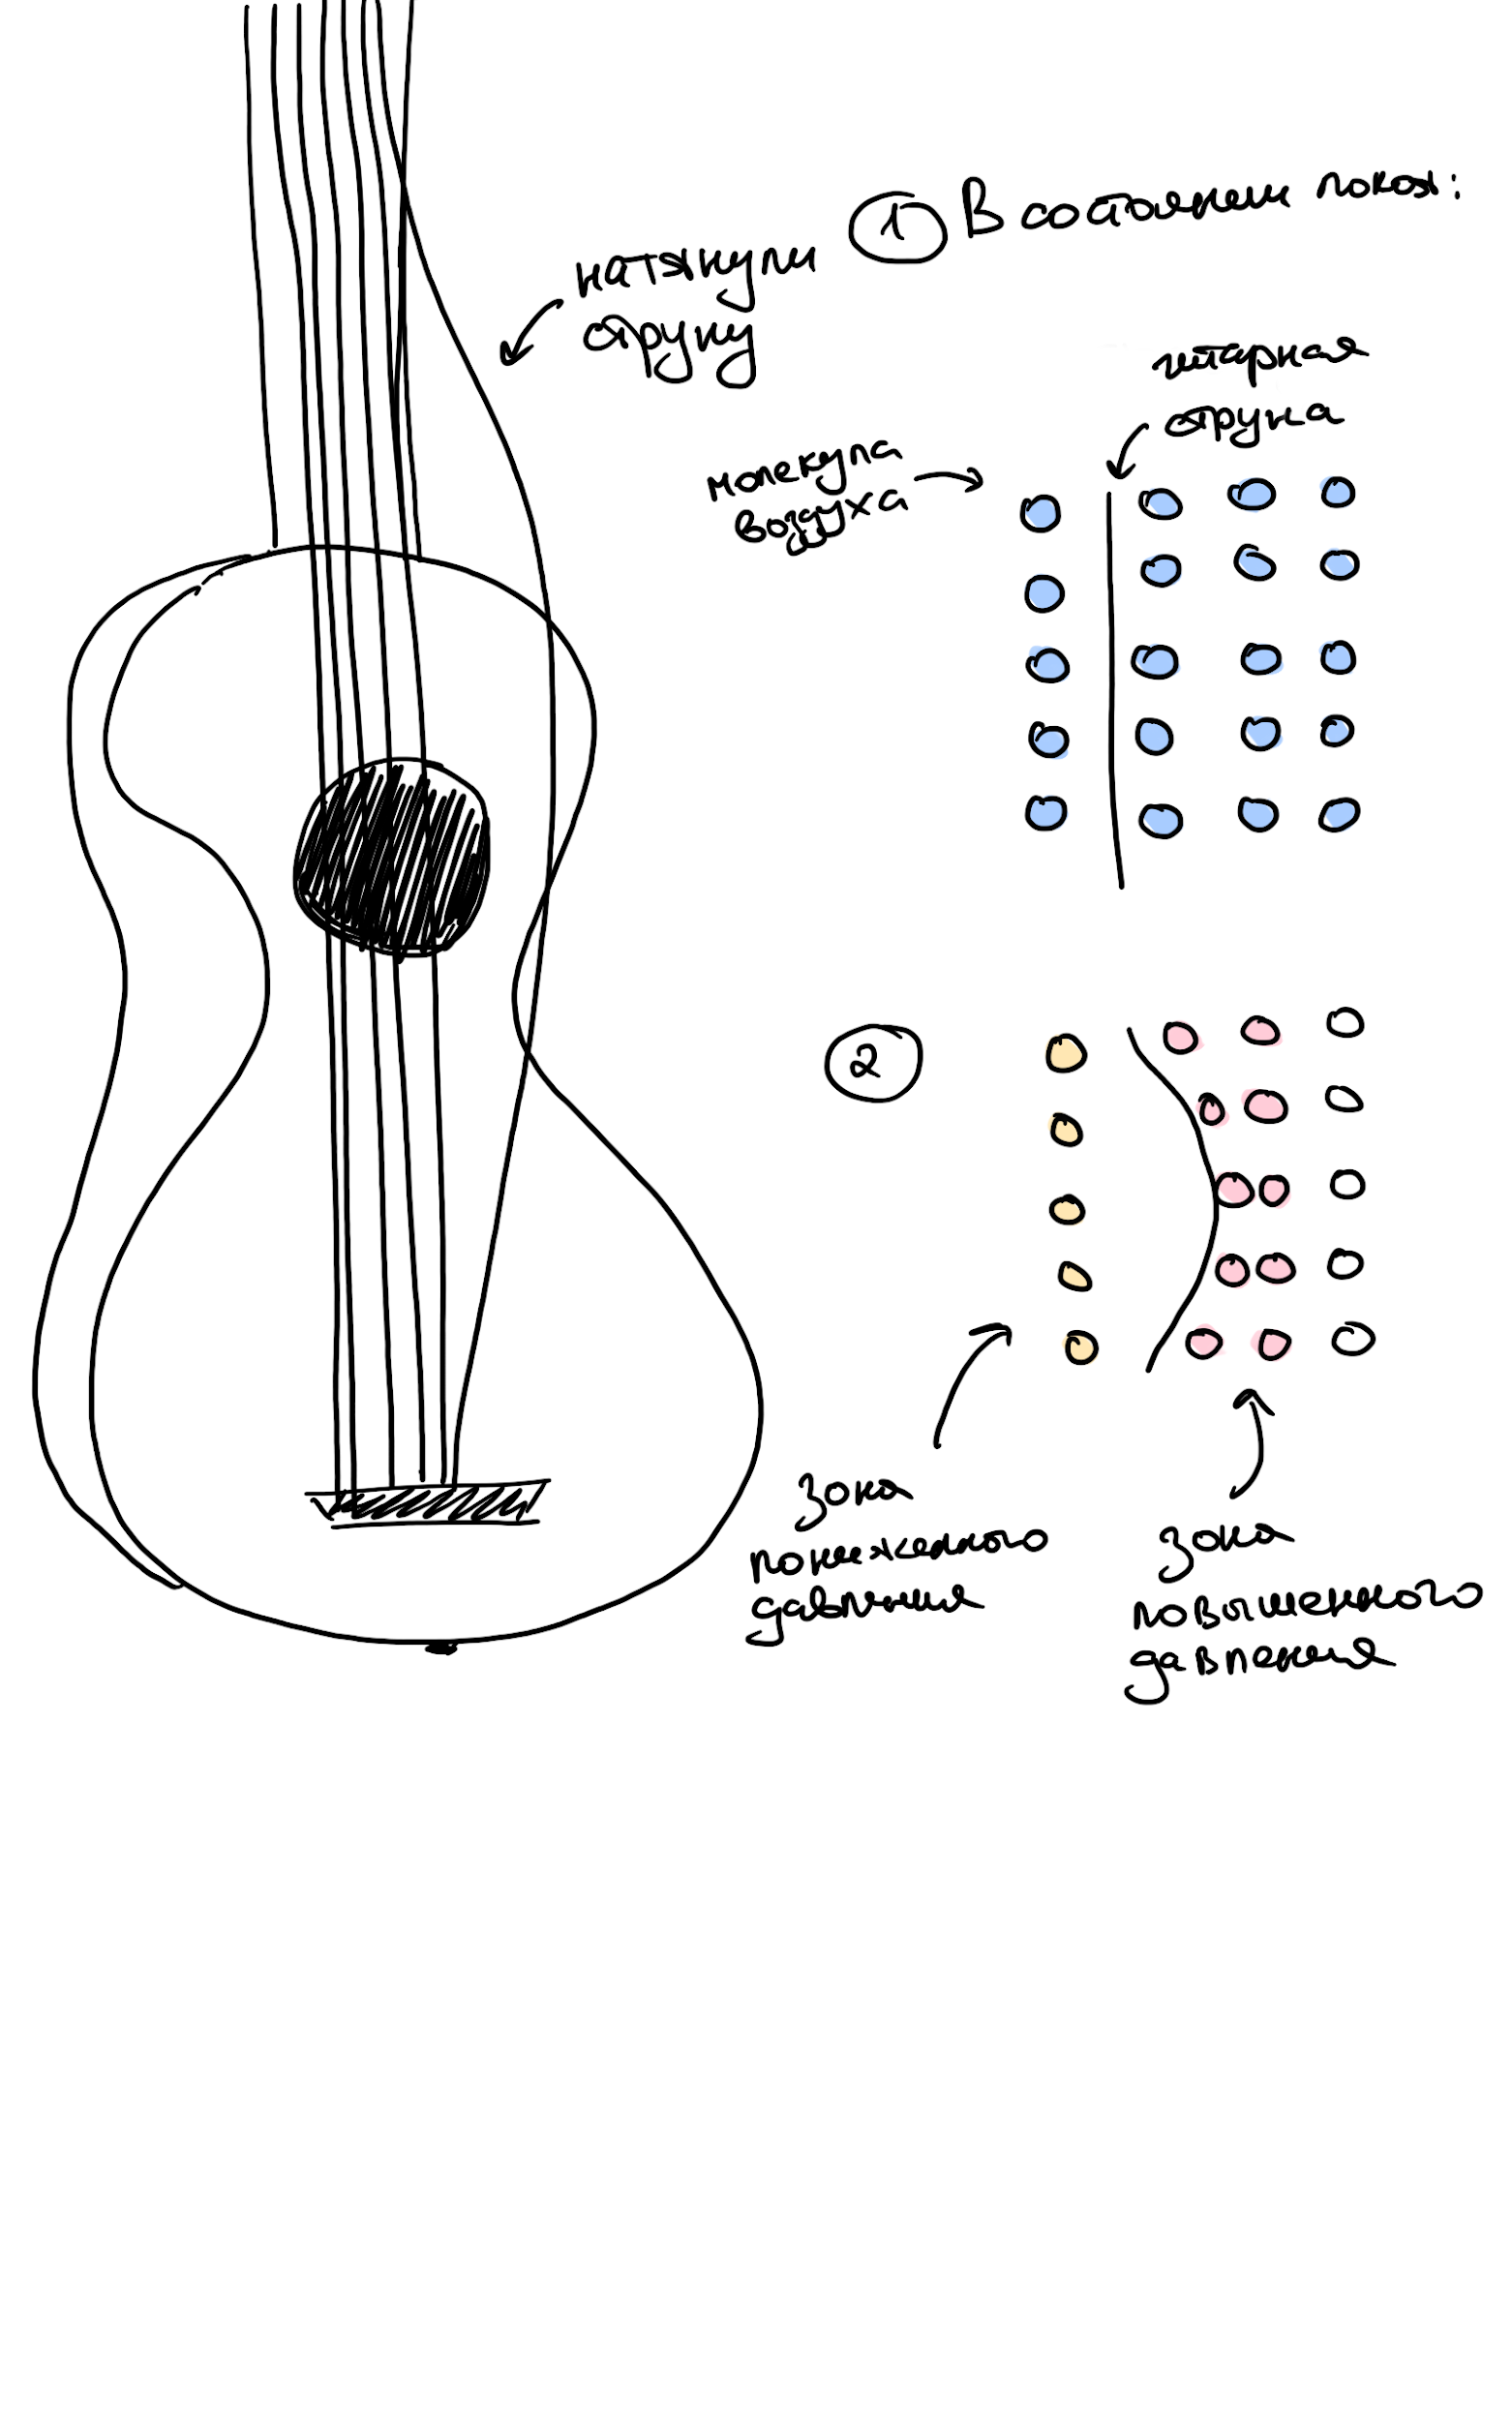
What is a sound?

Slide 7
What is a sound?
В состоянии покоя у нас существует атмосферное давление.

Slide 8
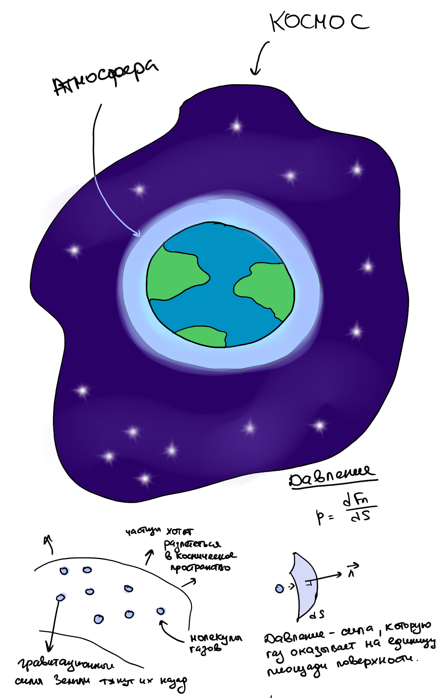
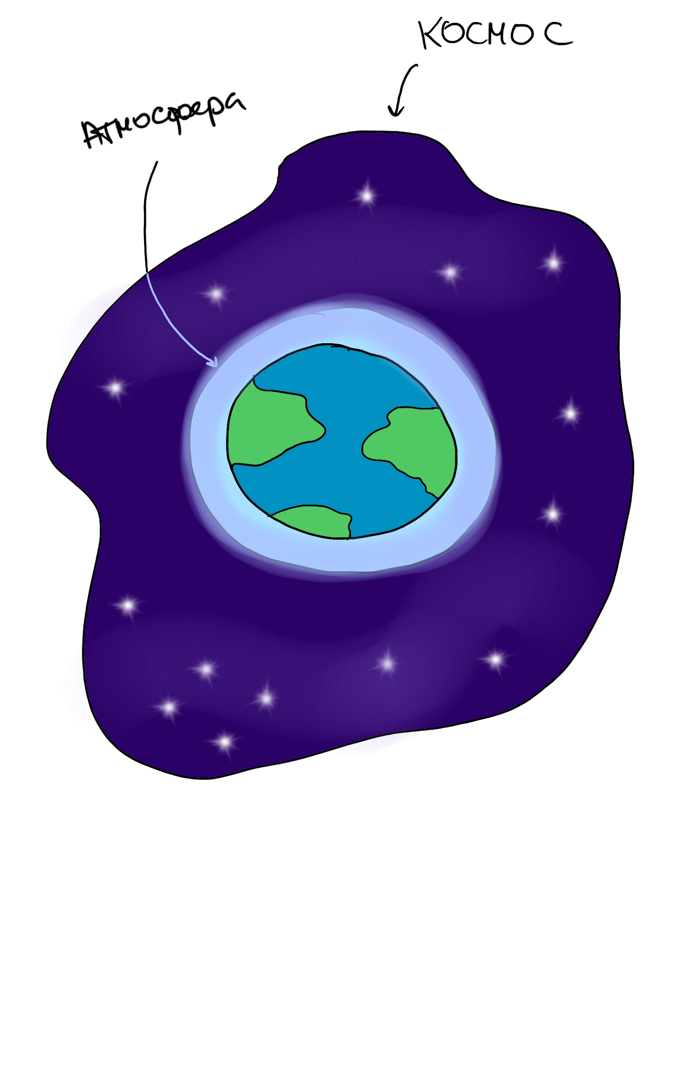
What is a sound?
В состоянии покоя у нас существует атмосферное давление.
Давление возникает из-за столкновений молекул газа с друг с другом.
Каждое такое столкновение создает крошечную силу. Сумма миллиардов этих столкновений в секунду создает постоянное атмосферное давление.

Slide 9
What is a sound?
В состоянии покоя у нас существует атмосферное давление.

Slide 10
What is a sound?
В состоянии покоя у нас существует атмосферное давление.
Почему увеличение количества молекул создает область повышенного давления?

Slide 11
What is a sound?
В состоянии покоя у нас существует атмосферное давление.
Почему уменьшение количества молекул создает область пониженного давления?

Slide 12
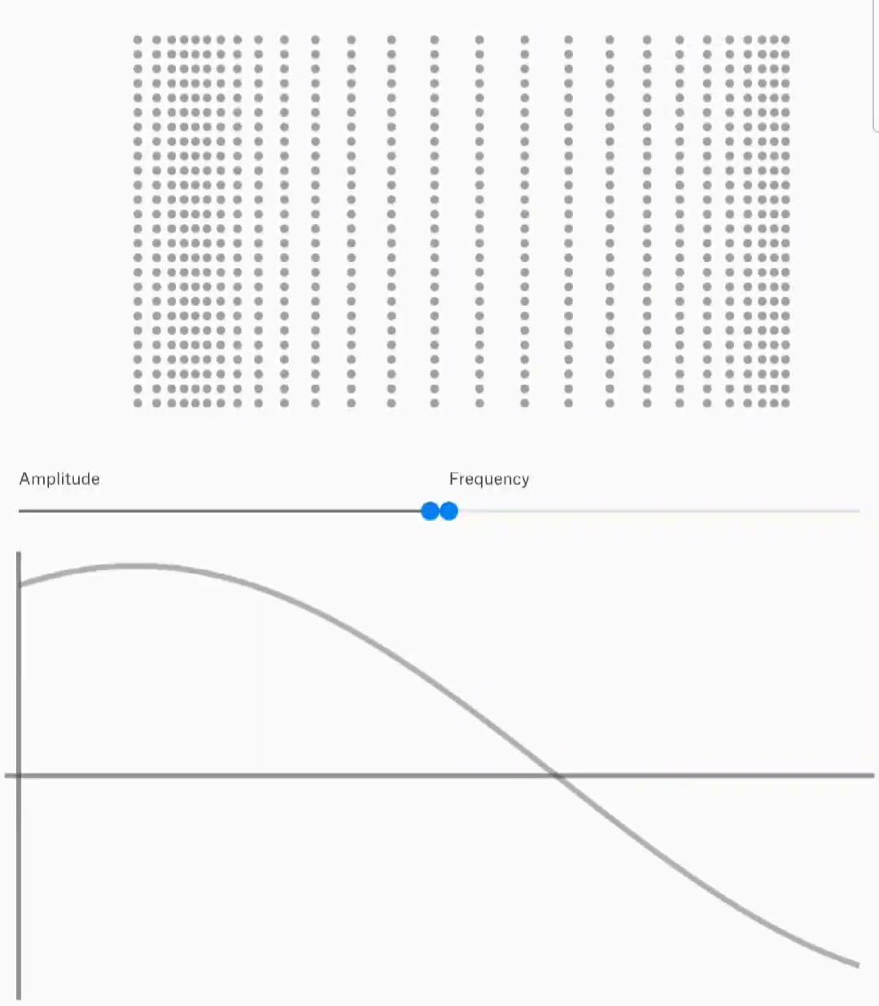
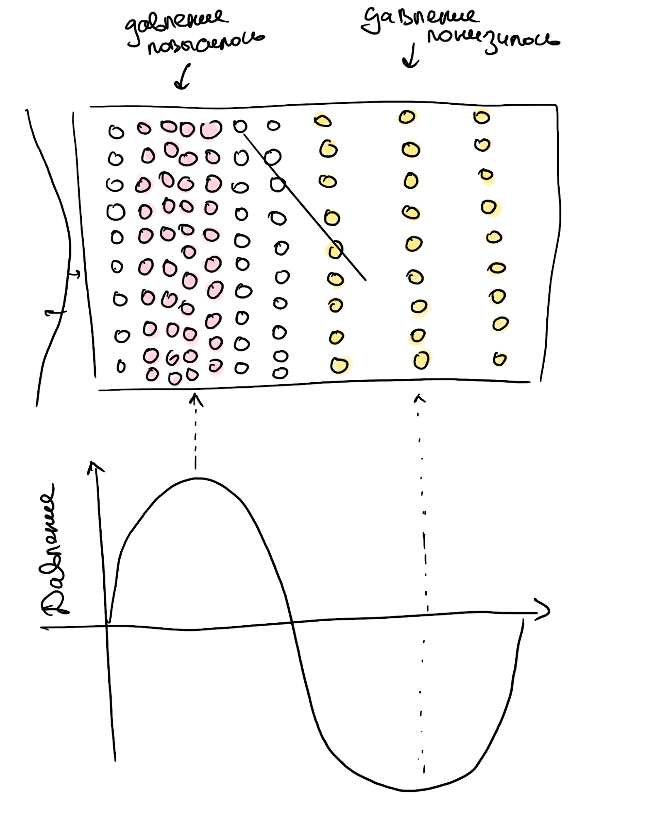
What is a sound?
https://pudding.cool/2018/02/waveforms/

Slide 13
What is a sound?
Таким образом, звуковая волна это изменение атмосферного давления в воздухе за счет колебаний молекул.

Slide 14
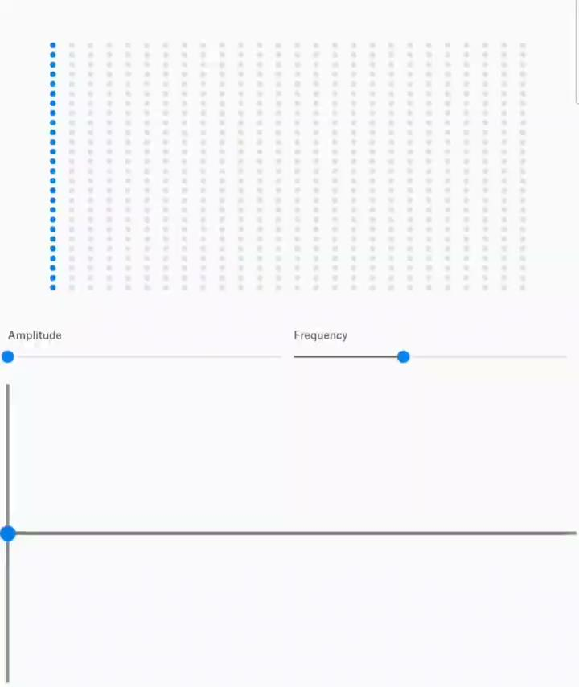
What is a sound?
Важно понимать, что сами молекулы остаются на своих позициях, относительно которых они просто колеблются.
https://pudding.cool/2018/02/waveforms/

Slide 15
Properties of sound waves
Lecture: Intro to Speech Processing

Slide 16
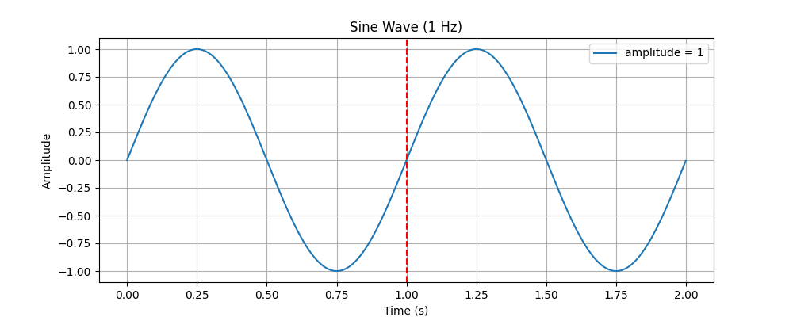
Properties of Sound Waves: Amplitude
Амплитуда
Давайте все разберем на простом примере простой синусоидальной волны
y = A sin(2π⍵t)
A - амплитуда
Амплитуда это максимальное отклонение величины от ее значения в равновесном состоянии.

Slide 17
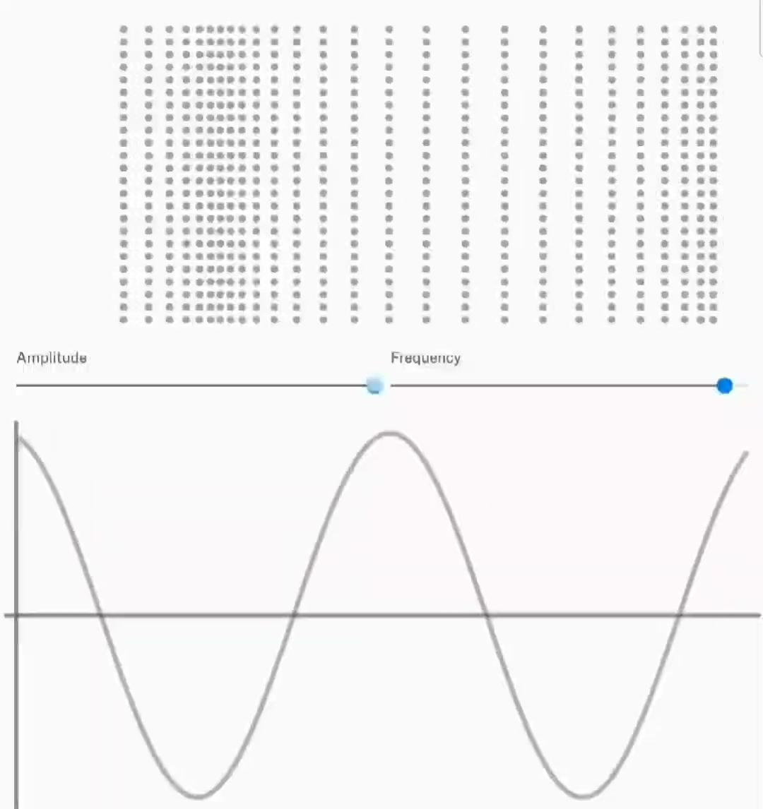
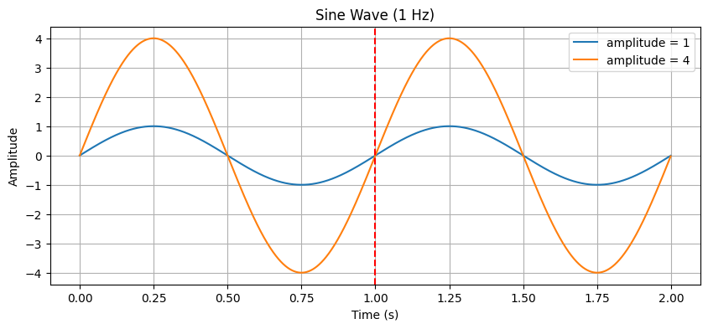
Properties of Sound Waves: Amplitude
Амплитуда
Мы воспринимаем амплитуду как громкость.
https://pudding.cool/2018/02/waveforms/

Slide 18
Properties of Sound Waves: Decibel
Амплитуда [?]
В чем мы измеряем амплитуду?

Slide 19
Properties of Sound Waves: Decibel
В чем мы измеряем амплитуду?
Отклонение от атмосферного давления

Slide 20
Properties of Sound Waves: Decibel
В чем мы измеряем амплитуду?
Отклонение от атмосферного давления

Slide 21
Properties of Sound Waves: Decibel
Амплитуда [Па?]
В чем мы измеряем амплитуду?
Атмосферное давление = 101 325 Па
Тогда и отклонение от атмосферного давления измеряется в Па?
Да, но это неудобно.

Slide 22
Properties of Sound Waves: Decibel
Почему неудобно использовать Па в качестве измерений?
1 причина. Диапазон воспринимаемых человеком звуковых давлений огромен.
диапазон от 0.00002 Па до 20 Па! Это отношение 1 к 1,000,000! Оперировать такими числами очень неудобно.
Порог слышимости: ~ 0.00002 Па (20 мкПа)
Пример: Тиканье часов или шепот.
Разговорная речь: ~ 0.02 - 0.06 Па
Болевой порог: ~ 20 Па
Пример: Сирена, громкий взрыв.
Ощущения: Вызывает физическую боль.
Смертельный уровень: > 20 Па
Последствия: Может вызвать потерю сознания, разрыв барабанных перепонок и даже смерть.

Slide 23
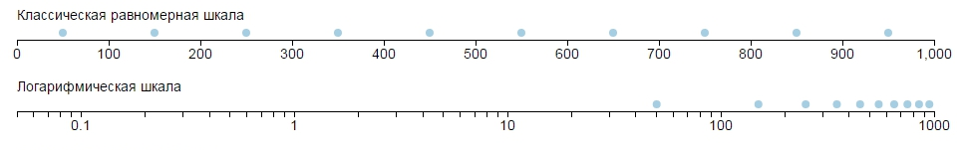
Properties of Sound Waves: Decibel
Почему неудобно использовать Па в качестве измерений?
2 причина. Человеческое ухо воспринимает звук логарифмически.
Мы лучше замечаем изменения в тихих звуках, чем такие же абсолютные изменения в громких звуках.
Допустим, в тихой комнате зашумел компьютер, и уровень звука поднялся. Вы это сразу заметите.
Теперь на шумной улице проехал еще один автомобиль, и уровень звука тоже поднялся на примерно ту же величину. Вы это почти не заметите, хотя абсолютное изменение давления (в Паскалях) во втором случае в тысячи раз больше!
Почему?
Потому что для нашего уха важно не на сколько Паскалей, а во сколько раз изменилось давление.

Slide 24
Properties of Sound Waves: Decibel
Почему неудобно использовать Па в качестве измерений?
2 причина. Человеческое ухо воспринимает звук логарифмически.
Мы лучше замечаем изменения в тихих звуках, чем такие же абсолютные изменения в громких звуках.
Допустим, в тихой комнате (0.000632 Па) зашумел компьютер, и уровень звука поднялся до 0.00112 Па. Вы это сразу заметите, хотя разница равна 0.000487 Па.
Теперь на шумной улице (0.2 Па) проехал еще один автомобиль, и уровень звука тоже поднялся до 0.35 Па. Вы это почти не заметите, хотя абсолютное изменение давления (в Паскалях) во втором случае в тысячи раз больше (0.149 Па)!
Почему?
Потому что для нашего уха важно не на сколько Паскалей, а во сколько раз изменилось давление.

Slide 25
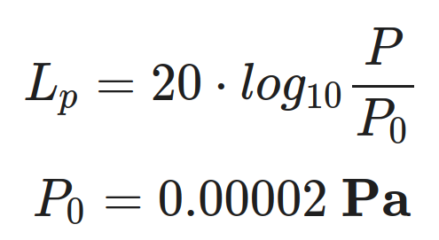
Properties of Sound Waves: Decibel
Почему неудобно использовать Па в качестве измерений?
Что такое Децибел ?
Давайте возьмем самый тихий звук, который только может воспринимать человек за значение, от которого мы будем отталкиваться. Это 0.00002 Па.
1 причина. Диапазон воспринимаемых человеком звуковых давлений огромен.
2 причина. Человеческое ухо воспринимает звук логарифмически.
считаем относительное изменение
Давайте введем логарифмическую относительную величину → Децибел (Decibel).

Slide 26
Properties of Sound Waves: Decibel
Почему неудобно использовать Па в качестве измерений?
Что такое Децибел ?
Давайте возьмем самый тихий звук, который только может воспринимать человек за значение, от которого мы будем отталкиваться. Это 0.00002 Па.
1 причина. Диапазон воспринимаемых человеком звуковых давлений огромен.
2 причина. Человеческое ухо воспринимает звук логарифмически.
переводим в лог шкалу для удобства
Давайте введем логарифмическую относительную величину → Децибел (Decibel).

Slide 27
Properties of Sound Waves: Decibel
Почему неудобно использовать Па в качестве измерений?
Что такое Децибел ?
Давайте возьмем самый тихий звук, который только может воспринимать человек за значение, от которого мы будем отталкиваться. Это 0.00002 Па.
1 причина. Диапазон воспринимаемых человеком звуковых давлений огромен.
2 причина. Человеческое ухо воспринимает звук логарифмически.
Давайте введем логарифмическую относительную величину → Децибел (Decibel).
Почему тут 20 стоит?
Чтобы разобраться с этим вопросом, давайте разберемся с понятиями мощности, энергии и интенсивности.

Slide 28
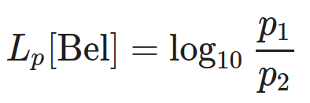
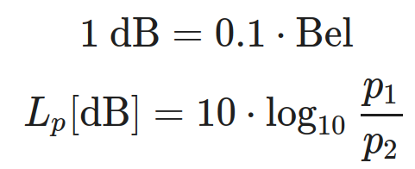
Properties of Sound Waves: Power, Energy and Intensity
Изначально децибелы были введены для измерения мощности, так как исторически в телефонии и радиотехнике инженеров интересовала мощность (P) — полная энергия в секунду, которую источник передает по линии.
Мощность измеряется в Ваттах (Вт).
Изначально была введена единица Бел (Bel) в честь Александра Грейама Белла.
Она определялась для измерения уменьшения мощности сигнала в телефонии (затухания в длинных линиях связи).
Если мощность сигнала уменьшилась в 100 раз, то затухание составляло log₁₀(100) = 2 B (Бела).
На практике инженерам нужно было измерять гораздо более мелкие изменения мощности.
(Здесь p - мощность)
Поэтому люди начали использовать децибел (дБ).
Это то откуда в формуле появился коэффициент 10.

Slide 29
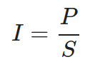
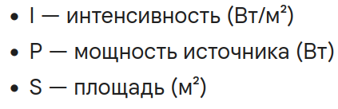
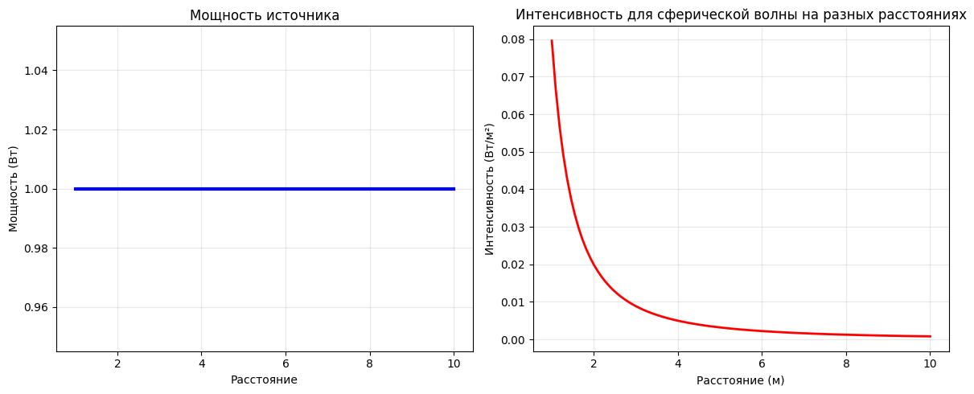
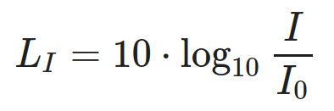
Properties of Sound Waves: Power, Energy and Intensity
Но когда мы переходим к акустике и распространению звука в пространстве, возникает важный вопрос: "Где именно?"
Мощность источника — это его общая "сила", но то, что действительно достигает уха или микрофона, — это интенсивность (I) — мощность, проходящая через единицу площади.
Интенсивность измеряется в Ваттах на квадратный метр (Вт/м²).
Поэтому начали измерять интенсивность и тоже в децибелах.
Мощность источника не меняется с расстоянием
Интенсивность быстро уменьшается с расстоянием

Slide 30
Properties of Sound Waves: Power, Energy and Intensity
Но когда мы переходим к акустике и распространению звука в пространстве, возникает важный вопрос: "Где именно?"
Мощность источника — это его общая "сила", но то, что действительно достигает уха или микрофона, — это интенсивность (I) — мощность, проходящая через единицу площади.
Интенсивность измеряется в Ваттах на квадратный метр (Вт/м²).
И от интенсивности к давлению мы перешли, потому что давление — это то, что непосредственно измеряют микрофоны и воспринимают уши!
Мощность источника не меняется с расстоянием
Интенсивность быстро уменьшается с расстоянием

Slide 31
Properties of Sound Waves: Power, Energy and Intensity
Но когда мы переходим к акустике и распространению звука в пространстве, возникает важный вопрос: "Где именно?"
Мощность источника — это его общая "сила", но то, что действительно достигает уха или микрофона, — это интенсивность (I) — мощность, проходящая через единицу площади.
Интенсивность измеряется в Ваттах на квадратный метр (Вт/м²).
Разбираемся.
Еще раз, у нас есть две сущности:
источник излучающий волны и сами волны.
Мощность определяет полную энергию в секунду, которую источник излучает во все направления.
Давление возникает в поле на определенном расстоянии от источника.
Интенсивность определяет изменение энергии от расстояния, и прямо пропорциональна амплитуде давления в точке, через которую распространяется энергия источника, которое порождает звуковые волны.
Мощность источника не меняется с расстоянием
Интенсивность быстро уменьшается с расстоянием

Slide 32
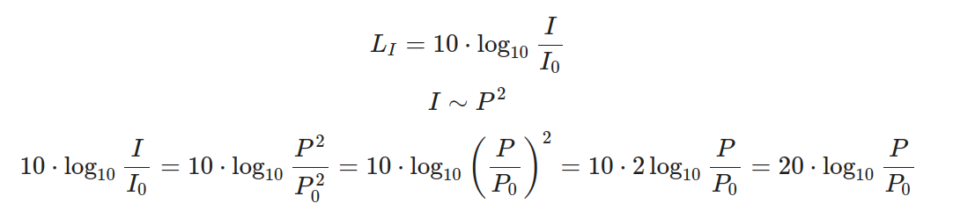
Properties of Sound Waves: Decibel
Почему неудобно использовать Па в качестве измерений?
Что такое Децибел ?
Давайте возьмем самый тихий звук, который только может воспринимать человек за значение, от которого мы будем отталкиваться. Это 0.00002 Па.
1 причина. Диапазон воспринимаемых человеком звуковых давлений огромен.
2 причина. Человеческое ухо воспринимает звук логарифмически.
Давайте введем логарифмическую относительную величину → Децибел (Decibel).
Почему тут 20 стоит?

Slide 33
Properties of Sound Waves: Decibel
Почему неудобно использовать Па в качестве измерений?
Что такое Децибел ?
Давайте возьмем самый тихий звук, который только может воспринимать человек за значение, от которого мы будем отталкиваться. Это 0.00002 Па.
1 причина. Диапазон воспринимаемых человеком звуковых давлений огромен.
2 причина. Человеческое ухо воспринимает звук логарифмически.
Давайте введем логарифмическую относительную величину → Децибел (Decibel).
Почему тут 20 стоит?

Slide 34
Properties of Sound Waves: Decibel
Описание звука | Давление (Па) | Уровень давления (SPL - Sound Pressure Level) (дБ)
Порог слышимости | 0.00002 | 0 дБ
Тихая комната | 0.0002 | 20 дБ
Шепот | 0.002 | 40 дБ
Спокойный разговор | 0.02 | 60 дБ
Шумная улица | 0.2 | 80 дБ
Отбойный молоток | 2 | 100 дБ
Болевой порог | 20 | 120 дБ
Реактивный двигатель | 200 | 140 дБ
Шкала децибел для реального звука начинается с 0 дБ, что соответствует самому тихому звуку, который может услышать человек.

Slide 35
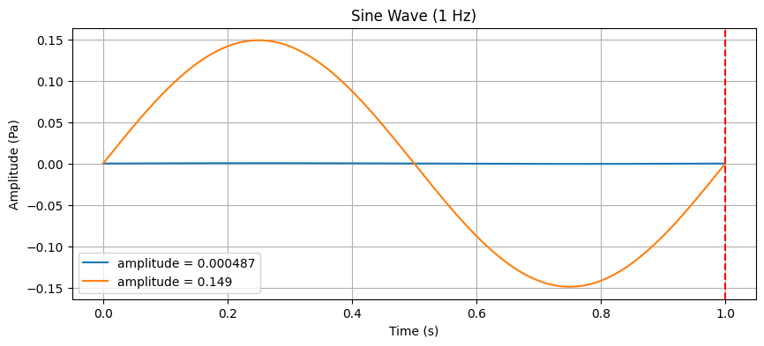
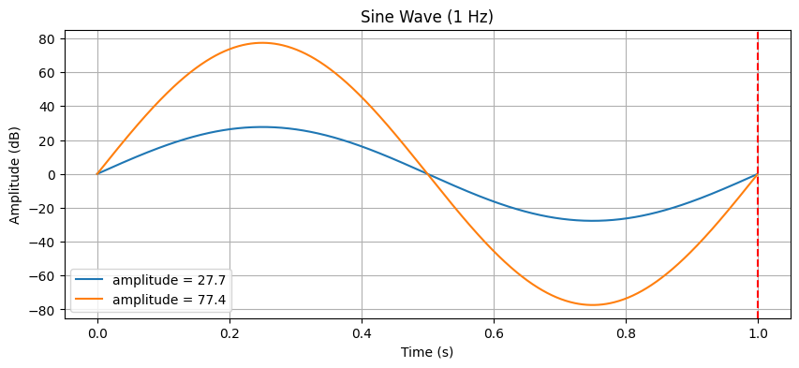
Properties of Sound Waves: Decibel
в Паскалях
в Децибелах

Slide 36
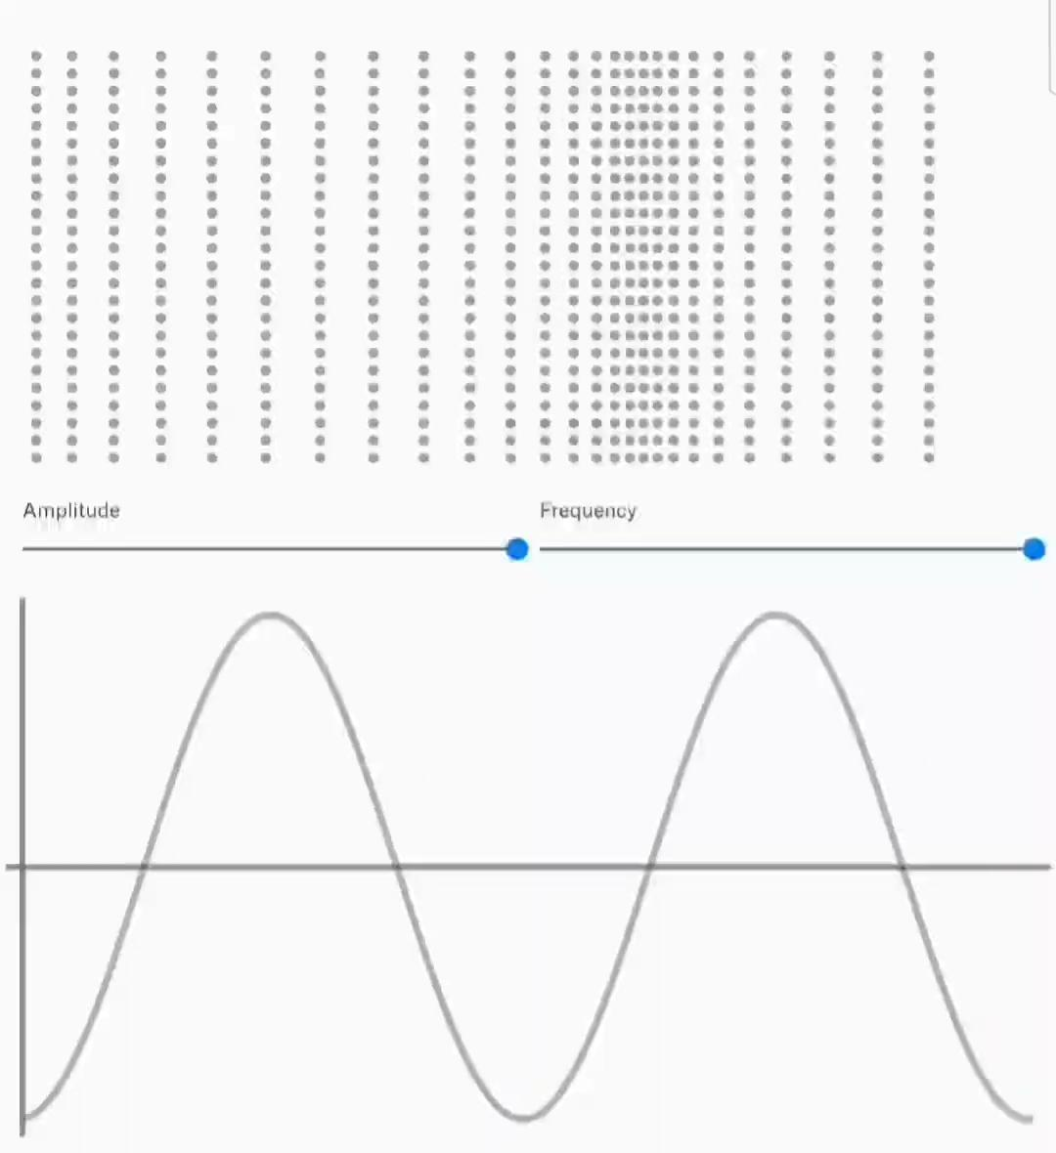
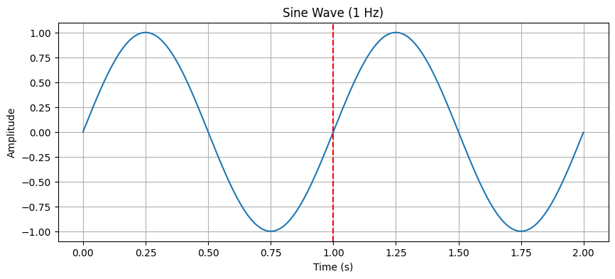
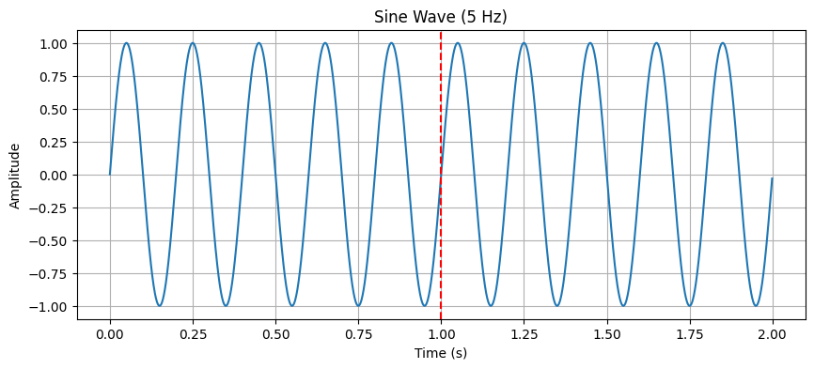
Properties of Sound Waves: Frequency
Frequency [Hz]
https://pudding.cool/2018/02/waveforms/

Slide 37
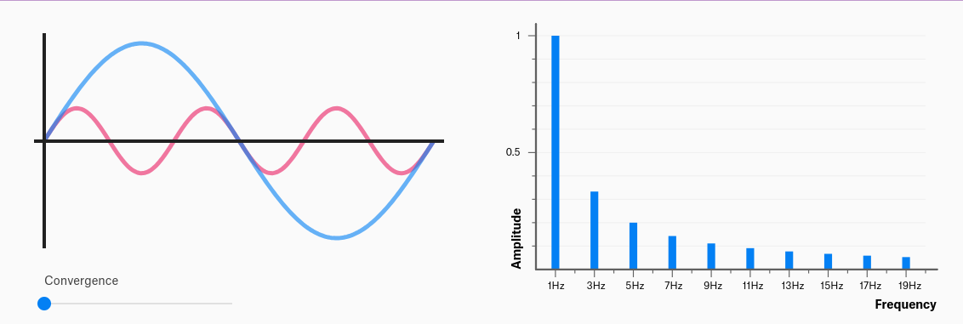
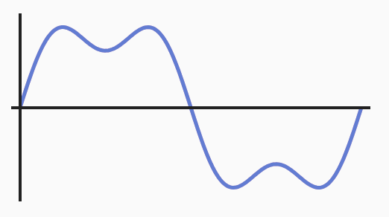
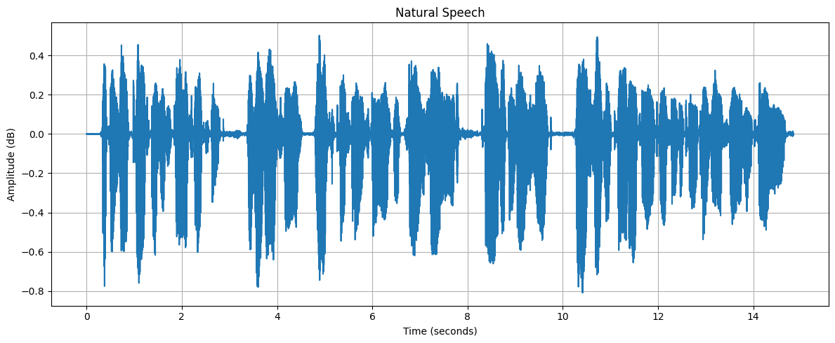
Properties of Sound Waves: Waves summation
Сумма двух волн
Как выглядит настоящий звук, например, тут человеческая речь
Images source:https://pudding.cool/2018/02/waveforms/

Slide 38
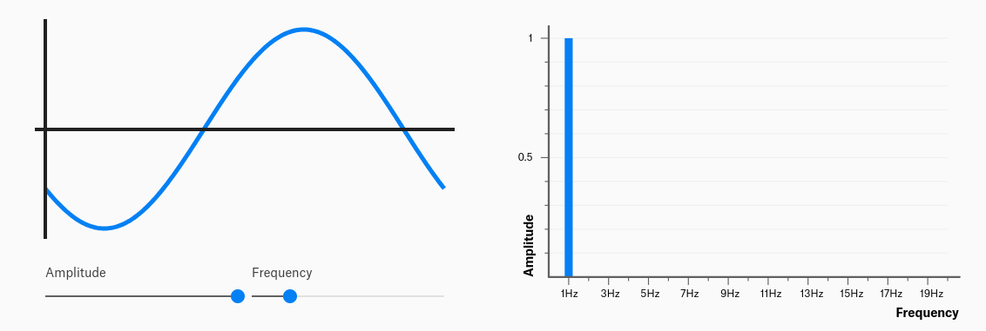
Properties of Sound Waves: Harmonics
fundamental frequency
Images source:https://pudding.cool/2018/02/waveforms/

Slide 39


Properties of Sound Waves: Harmonics
Гармоники — это дополнительные частоты, создаваемые определёнными формами волн. Гармоники всегда кратны основной частоте.
Обозначения:
1f - Fundamental frequency, 1st Harmonic
2f - 1st Overtone, 2nd Harmonic…etc…
3f - 2st Overtone, 3nd Harmonic…etc…
Если сыграть одну и ту же ноту (одинаковую основную частоту)
Это основной тон, который вы слышите.
Сумма двух волн
fundamental frequency
harmonics/overtones
почему они будут звучать совершенно по-разному?
Уникальное сочетание и относительная громкость гармоник дают уникальный тембр звуку.
Images source:https://pudding.cool/2018/02/waveforms/

Slide 40
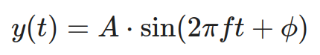
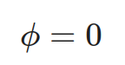
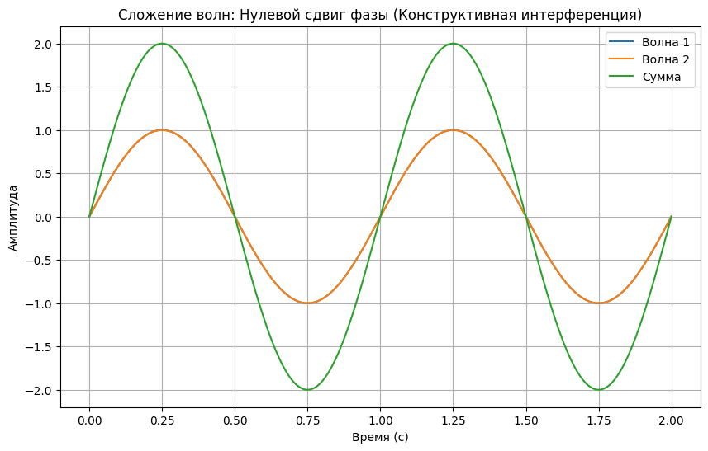
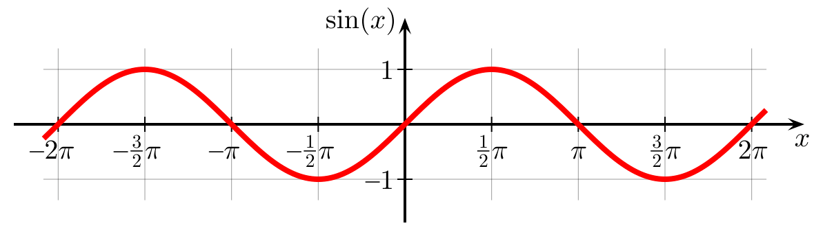
Properties of Sound Waves: Phase.
Амплитуда увеличилась в два раза
x2

Slide 41
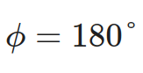
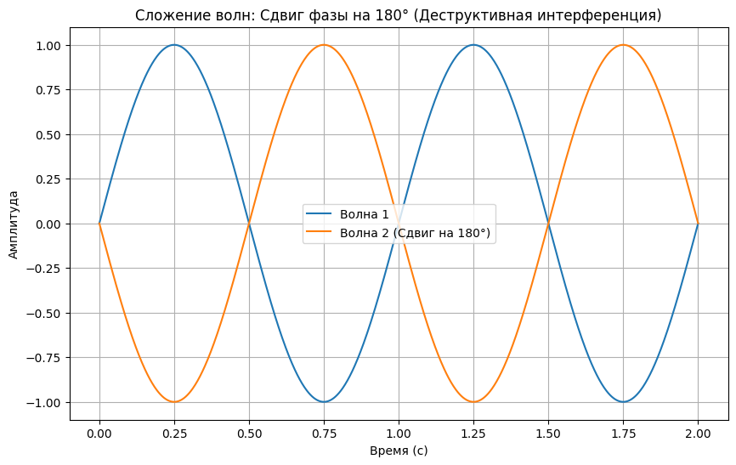
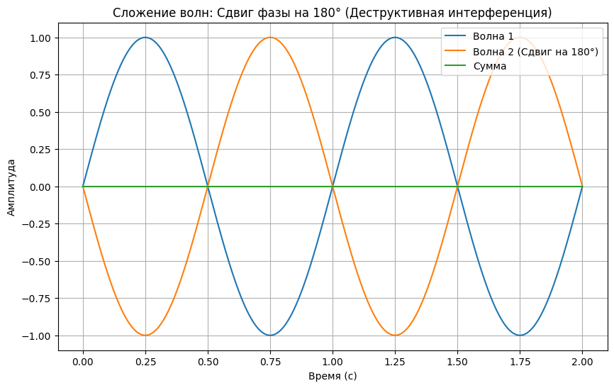
Properties of Sound Waves: Phase. Noise Canceling.
Они взаимно уничтожат друг друга!
Это буквально как работает шумоподавление в наушниках.

Slide 42
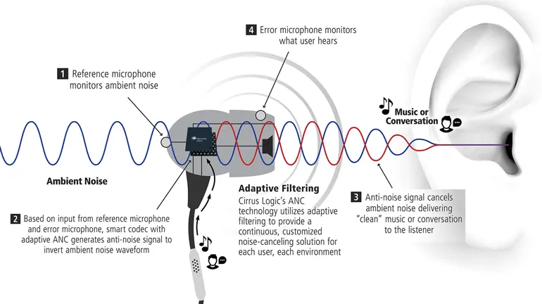
Properties of Sound Waves: Phase. Noise Canceling.
Source: https://ash-asia.zendesk.com/hc/en-us/articles/41558869165721-How-do-Active-Noise-Canceling-A-N-C-headphones-work

Slide 43
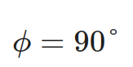
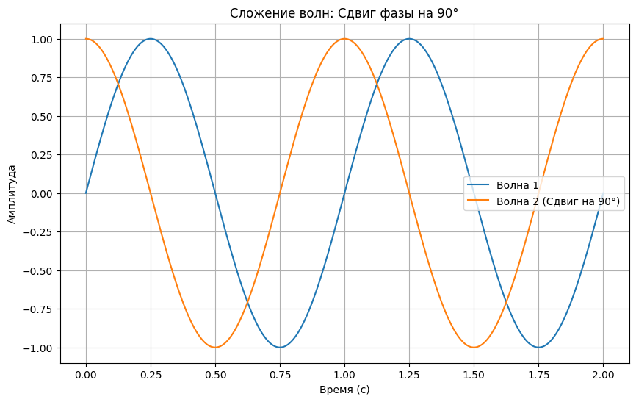
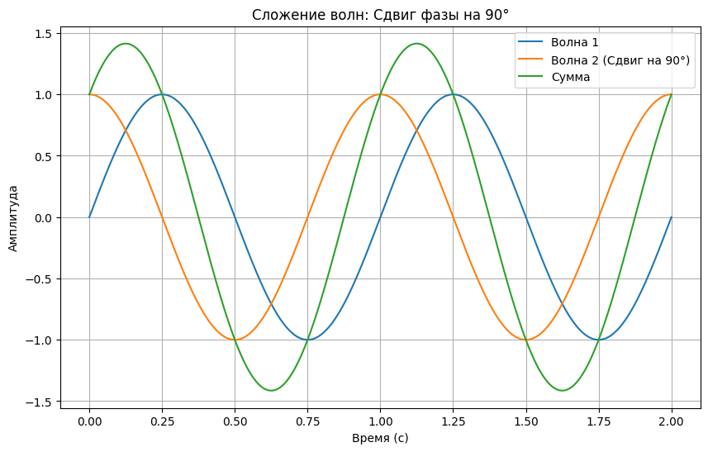
Properties of Sound Waves: Phase.

Slide 44
Discretization of an audio signal
Lecture: Intro to Speech Processing

Slide 45
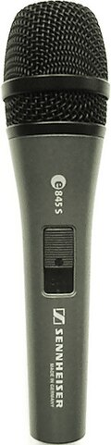
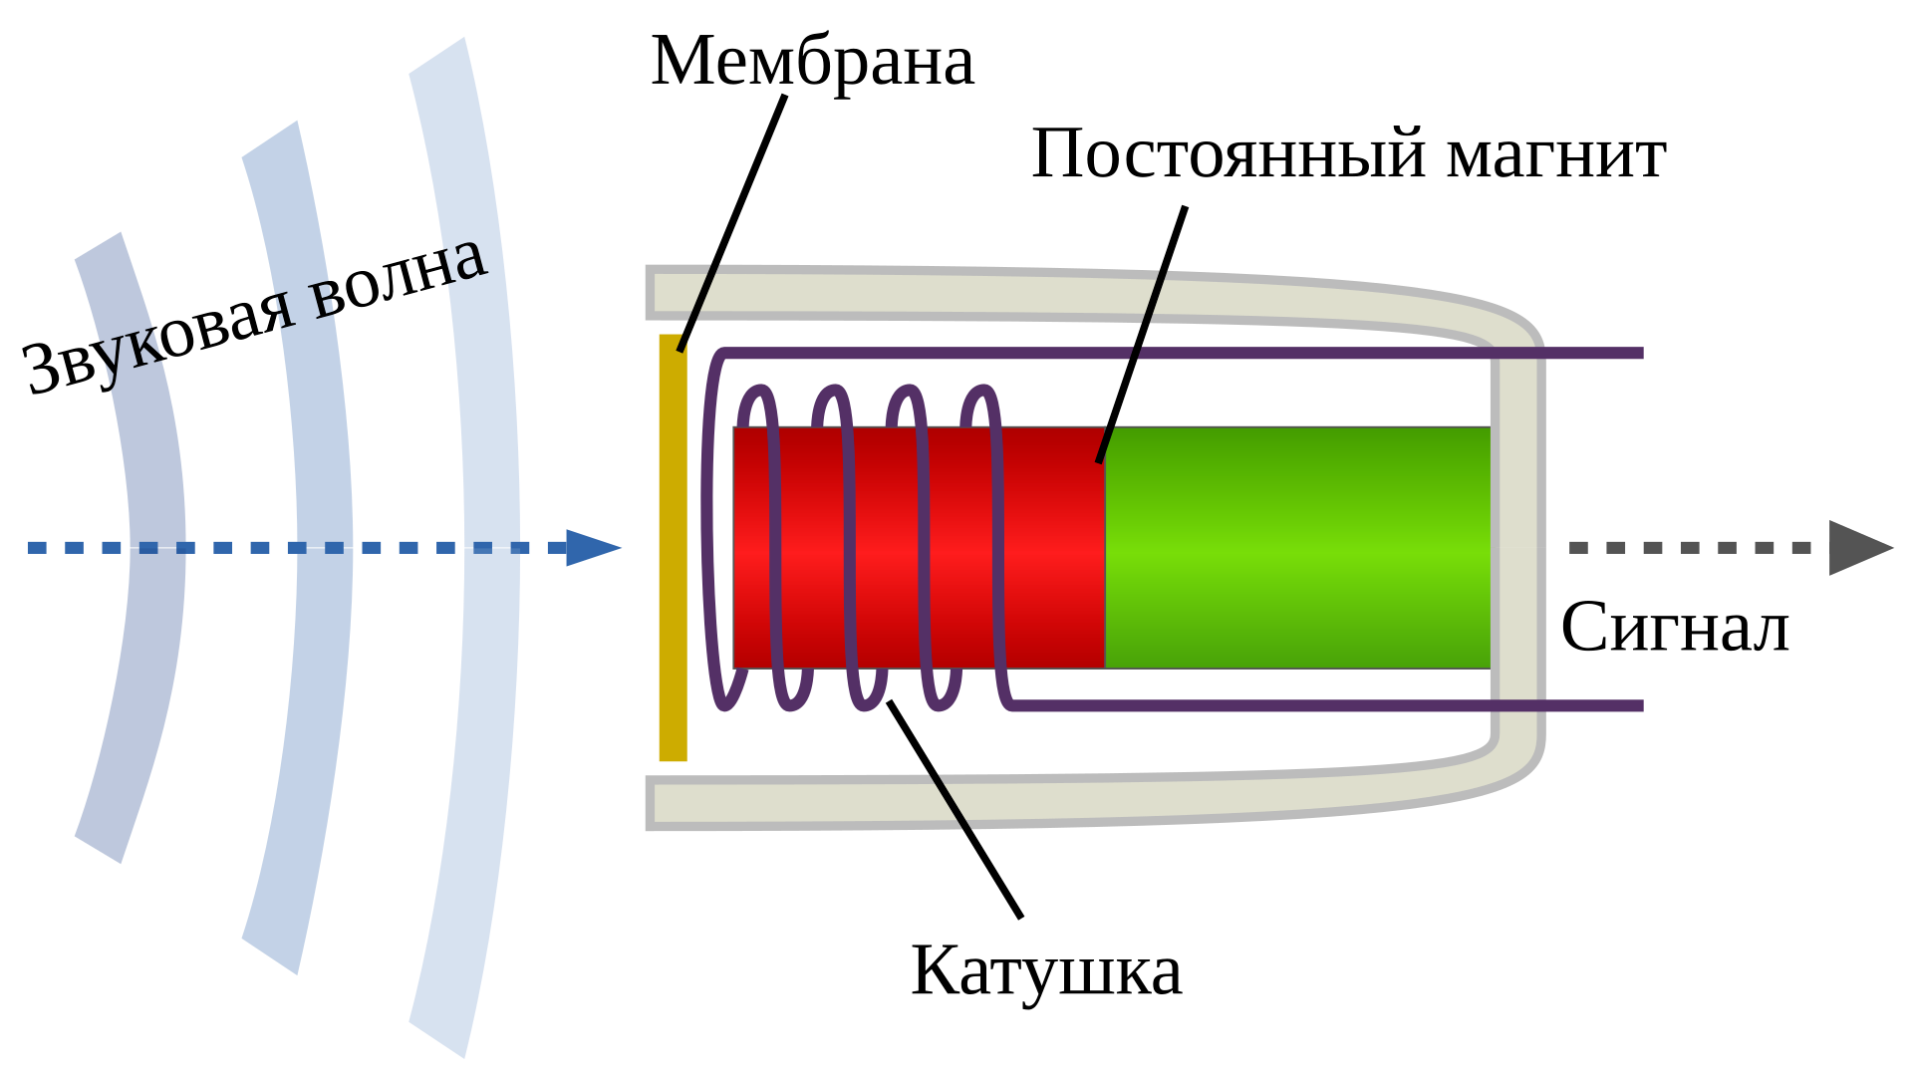
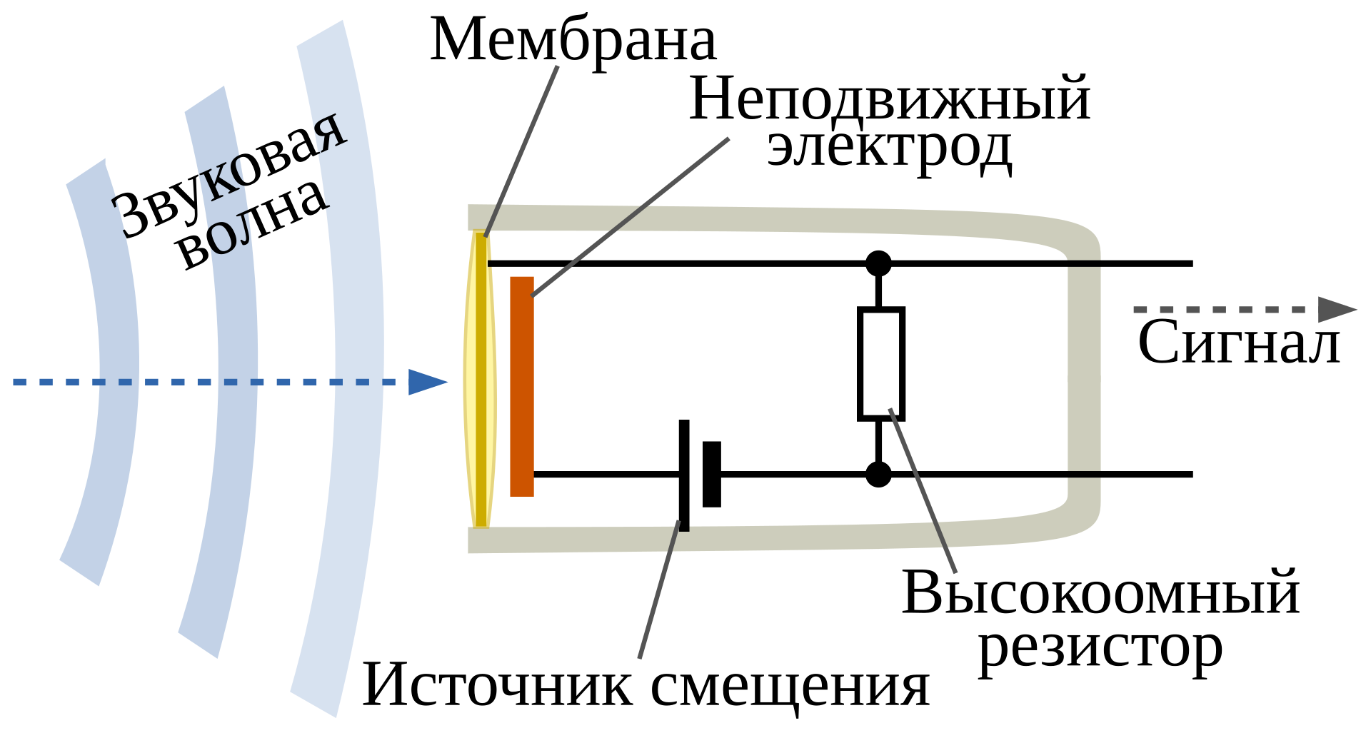
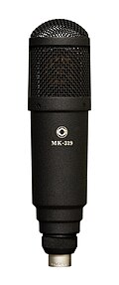
Discretization Pipeline: Analogue to Digital Converter
Принцип работы микрофона:
Диафрагма (очень тонкая, гибкая мембрана), которая находится внутри микрофона, подвергается воздействию звуковых колебаний воздуха. Когда звуковые волны достигают ее, она начинает колебаться из-за изменения давления воздуха.
Физическое движение диафрагмы преобразуется в электрический сигнал. Это основа работы микрофона, и именно этим отличаются разные типы микрофонов, т.е. тем как движение диафрагмы конвертируется в электрический сигнал.
Слабый электрический сигнал передается из микрофона по кабелю (обычно XLR или разъему) на усилитель или аудиоинтерфейс.
Динамический микрофон
Конденсаторный микрофон
Link to the source

Slide 46
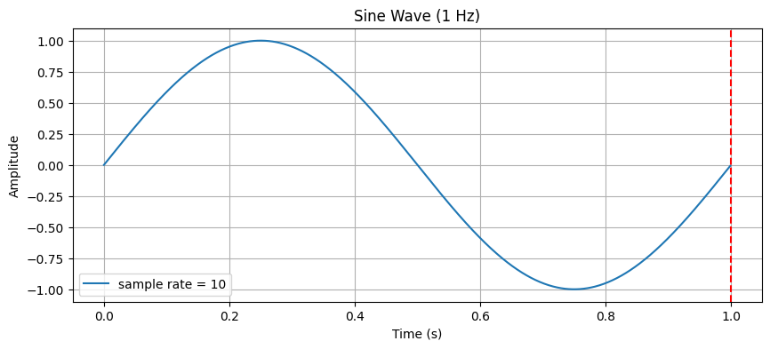
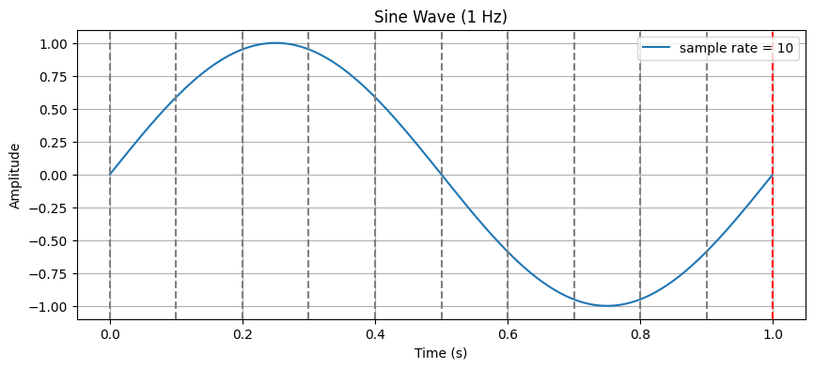
Analog to Digital Converter: Time Discretization
The sampling rate (also called sampling frequency) is the number of samples taken in one second and is measured in hertz (Hz).

Slide 47
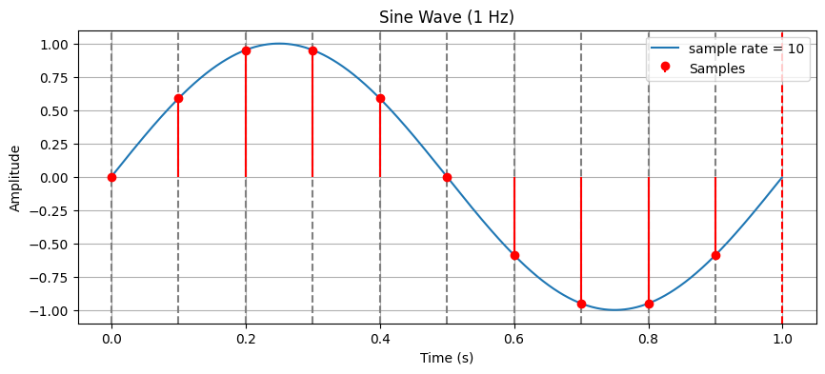
Analog to Digital Converter: Time Discretization
The sampling rate (also called sampling frequency) is the number of samples taken in one second and is measured in hertz (Hz).

Slide 48
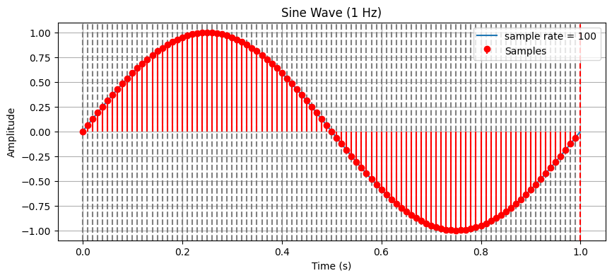
Analog to Digital Converter: Time Discretization
The sampling rate (also called sampling frequency) is the number of samples taken in one second and is measured in hertz (Hz).

Slide 49
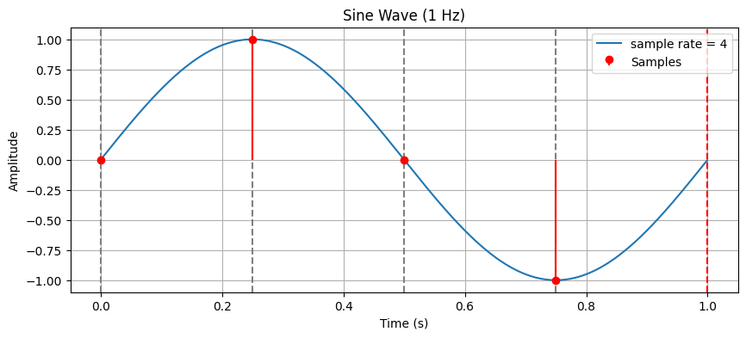
Analog to Digital Converter: Time Discretization
The sampling rate (also called sampling frequency) is the number of samples taken in one second and is measured in hertz (Hz).
How often should we sample to perfectly reconstruct a signal?

Slide 50
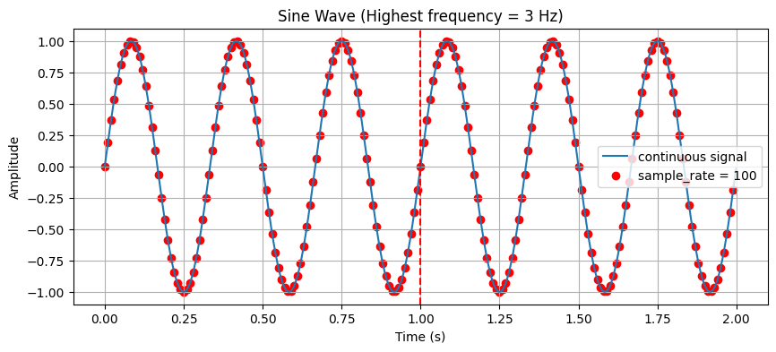
Shannon Nyquist Sampling Theorem
How often should we sample to perfectly reconstruct a signal?
Key Principle: To perfectly reconstruct a signal from its samples, you must sample at least twice the highest frequency present in the signal.
fₛ ≥ 2 × fₘₐₓ
fₛ = sampling frequency
fₘₐₓ = highest frequency in the signal

Slide 51

Shannon Nyquist Sampling Theorem
How often should we sample to perfectly reconstruct a signal?
Key Principle: To perfectly reconstruct a signal from its samples, you must sample at least twice the highest frequency present in the signal.
fₛ ≥ 2 × fₘₐₓ
fₛ = sampling frequency
fₘₐₓ = highest frequency in the signal
Можете ли вы определить какой был оригинальный сигнал после дискретизации?

Slide 52

Shannon Nyquist Sampling Theorem
How often should we sample to perfectly reconstruct a signal?
Key Principle: To perfectly reconstruct a signal from its samples, you must sample at least twice the highest frequency present in the signal.
fₛ ≥ 2 × fₘₐₓ
fₛ = sampling frequency
fₘₐₓ = highest frequency in the signal
Можете ли вы определить какой был оригинальный сигнал после дискретизации?

Slide 53

Shannon Nyquist Sampling Theorem
How often should we sample to perfectly reconstruct a signal?
Key Principle: To perfectly reconstruct a signal from its samples, you must sample at least twice the highest frequency present in the signal.
fₛ ≥ 2 × fₘₐₓ
fₛ = sampling frequency
fₘₐₓ = highest frequency in the signal
Можете ли вы определить какой был оригинальный сигнал после дискретизации?

Slide 54

Shannon Nyquist Sampling Theorem
How often should we sample to perfectly reconstruct a signal?
Key Principle: To perfectly reconstruct a signal from its samples, you must sample at least twice the highest frequency present in the signal.
fₛ ≥ 2 × fₘₐₓ
fₛ = sampling frequency
fₘₐₓ = highest frequency in the signal
Или скорее ответим на вопрос:
Есть ли еще какие то синусоиды, которые будут также проходить по этим точкам?

Slide 55

Shannon Nyquist Sampling Theorem
How often should we sample to perfectly reconstruct a signal?
Key Principle: To perfectly reconstruct a signal from its samples, you must sample at least twice the highest frequency present in the signal.
fₛ ≥ 2 × fₘₐₓ
fₛ = sampling frequency
fₘₐₓ = highest frequency in the signal
Или скорее ответим на вопрос:
Есть ли еще какие то синусоиды, которые будут также проходить по этим точкам?

Slide 56


Shannon Nyquist Sampling Theorem
How often should we sample to perfectly reconstruct a signal?
Или скорее ответим на вопрос:
Есть ли еще какие то синусоиды, которые будут также проходить по этим точкам?
Key Principle: To perfectly reconstruct a signal from its samples, you must sample at least twice the highest frequency present in the signal.
fₛ ≥ 2 × fₘₐₓ
fₛ = sampling frequency
fₘₐₓ = highest frequency in the signal
Предположительно, правильные ответы:

Slide 57
Shannon Nyquist Sampling Theorem
How often should we sample to perfectly reconstruct a signal?
Или скорее ответим на вопрос:
Есть ли еще какие то синусоиды, которые будут также проходить по этим точкам?
Key Principle: To perfectly reconstruct a signal from its samples, you must sample at least twice the highest frequency present in the signal.
fₛ ≥ 2 × fₘₐₓ
fₛ = sampling frequency
fₘₐₓ = highest frequency in the signal
Предположительно, правильные ответы:
Our original signal frequency is the lowest frequency we can guess.

Slide 58

Shannon Nyquist Sampling Theorem
How often should we sample to perfectly reconstruct a signal?
Key Principle: To perfectly reconstruct a signal from its samples, you must sample at least twice the highest frequency present in the signal.
fₛ ≥ 2 × fₘₐₓ
fₛ = sampling frequency
fₘₐₓ = highest frequency in the signal
Что будет, если мы будем сэмплировать частотой меньше 2 Hz?

Slide 59

Shannon Nyquist Sampling Theorem
How often should we sample to perfectly reconstruct a signal?
Key Principle: To perfectly reconstruct a signal from its samples, you must sample at least twice the highest frequency present in the signal.
fₛ ≥ 2 × fₘₐₓ
fₛ = sampling frequency
fₘₐₓ = highest frequency in the signal
Найдется такая частота сигнала, которая будет меньше частоты оригинального сигнала.

Slide 60

Aliasing
Aliasing это тип искажения или ошибки, возникающий, когда сигнал дискретизируется с частотой, которая слишком низкая для захвата его самых высоких частот.

Slide 61
Shannon Nyquist Sampling Theorem
1 step. Find the highest frequency present in the signal
1 Hz - the highest frequency
5 Hz - the highest frequency

Slide 62

Shannon Nyquist Sampling Theorem
1 step. Find the highest frequency present in the signal
All frequencies: 5 Hz, 12 Hz, 30 Hz
The highest frequency is 30 Hz.
If explicit formula is known.

Slide 63


Shannon Nyquist Sampling Theorem
1 step. Find the highest frequency present in the signal
If the signal's equation is known.
All frequencies: 5 Hz, 12 Hz, 30 Hz.
The highest frequency is 30 Hz.
If the signal's equation is unknown?

Slide 64


Shannon Nyquist Sampling Theorem
1 step. Find the highest frequency present in the signal
5 Hz - the highest frequency.
2 step. sample at least twice the highest frequency present in the signal.
fₛ ≥ 2 × fₘₐₓ

Slide 65
Shannon Nyquist Sampling Theorem
Итак, наиболее популярные частоты сэмплирования и почему именно они?
8 кГц - Если сэмплировать с частотой 8 кГц, максимальная частота, которую можно точно захватить, составляет 4 кГц. Это значит, что частоты выше 4 кГц будут потеряны или произойдет aliasing (отобразятся как более низкие частоты). Да, человеческая речь обычно звучит в диапазоне от 80 Гц до 8 кГц, но дело в том, что наиболее важные частоты для понимания речи находятся в диапазоне 300 Гц - 3,4 кГц. Согласные (например, [с, т, к]) имеют более высокие частоты (~3-8 кГц), но гласные (~300 Гц - 2 кГц) несут больший вклад в понимание речи. В телефонных системах традиционно используется дискретизация 8 кГц, так как им достаточно, чтобы речь была просто разборчивой.
16 кГц - Слышимые частоты в человеческой речи ниже 8 кГц, поэтому достаточно дискретизации речи с частотой 16 кГц. Поэтому это часто используемое значение частоты.
44 кГц - Человек может слышать частоты до ~20 кГц. Для идеального захвата 20 кГц минимальная частота должна быть 40 кГц. Берется частота 44,1 кГц (немного выше 40 кГц), чтобы избежать алиасинга + учесть несовершенство анти-алиасинговых фильтров.
Заметки полукровки.
How often should we sample to perfectly reconstruct a signal?
Key Principle: To perfectly reconstruct a signal from its samples, you must sample at least twice the highest frequency present in the signal.
fₛ ≥ 2 × fₘₐₓ
fₛ = sampling frequency
fₘₐₓ = highest frequency in the signal
https://www.youtube.com/watch?v=Jv5FU8oUWEY&ab_channel=ZachStar

Slide 66



Analog to Digital Converter: Amplitude Discretization
The bit depth of the sample determines with how much precision this amplitude value can be described.
Let’s quantize amplitude in 3-bit bit depth.
Bit depth is 3-bit. It means that we have 2³ = 8 levels.

Slide 67


Analog to Digital Converter: Amplitude Discretization
Let’s quantize amplitude in 3-bit bit depth.
Bit depth is 3-bit. It means that we have 2³ = 8 levels [+ 1 (include zero) = 9 levels]
Amplitude range: [-1.0, 1.0]
discretize to 8 levels
[-1.0, -0.714, -0.429, -0.143, 0.143, 0.429, 0.714, 1.0]
continuous values divided to 8 discrete values

Slide 68

Analog to Digital Converter: Amplitude Discretization
Let’s quantize amplitude in 3-bit bit depth.
Bit depth is 3-bit. It means that we have 2³ = 8 levels + 1 (include zero) = 9 levels.
Amplitude range: [-1.0, 1.0]
discretize to 9 levels
[-1. -0.75 -0.5 -0.25 0. 0.25 0.5 0.75 1. ]
continuous values divided to 9 discrete values

Slide 69


Analog to Digital Converter: Amplitude Discretization
Наиболее частые значения bit depths это 16-bit и 24-bit. Поскольку квантование подразумевает округление непрерывного значения до дискретного, процесс дискретизации вносит шум. Чем выше bit depths, тем меньше этот quantization noise. На практике quantization noise 16-bit аудио уже достаточно мал, чтобы быть слышимым, и использование больше bit depths обычно не требуется.
Вы также можете встретить 32-битное аудио. В нем выборки хранятся в виде значений с плавающей точкой, тогда как в 16- и 24-битном аудио используются целочисленные выборки. Точность 32-битного значения с плавающей точкой составляет 24 бита, что дает такую же битовую глубину, как и у 24-битного аудио. Ожидается, что образцы звука с плавающей точкой будут лежать в диапазоне [-1.0, 1.0].
Заметки полукровки.

Slide 70
Properties of Sound Waves: Real-world sound vs Digital sound dB scale
1
Maximum Possible Digital Level
-1
However, for digital audio signals, 0 dB is the loudest possible amplitude, while all other amplitudes are negative. 0 dBFS (Decibels Relative to Full Scale) is defined as the maximum possible digital level (our +1 or -1 in the normalized PCM data).

Slide 71
Properties of Sound Waves: Real-world sound vs Digital sound dB scale
1
0 dBFS
-1
However, for digital audio signals, 0 dB is the loudest possible amplitude, while all other amplitudes are negative. 0 dBFS (Decibels Relative to Full Scale) is defined as the maximum possible digital level (our +1 or -1 in the normalized PCM data).

Slide 72
Properties of Sound Waves: Real-world sound vs Digital sound dB scale
1
-∞ dBFS
Silence (log(0) is undefined.
-1
However, for digital audio signals, 0 dB is the loudest possible amplitude, while all other amplitudes are negative. 0 dBFS (Decibels Relative to Full Scale) is defined as the maximum possible digital level (our +1 or -1 in the normalized PCM data).

Slide 73
Number of channels
Lecture: Intro to Speech Processing

Slide 74

Number of channels: Mono, Stereo, Spatial Audio
Здесь важны две вещи: каким образом вы записываете, и как человек будет слушать это и на каком устройстве.
https://tricktheear.eu/spatial-web-audio/

Slide 75
Audio Formats
Lecture: Intro to Speech Processing

Slide 76

Audio formats: mono, stereo
Эти аудиоформаты как раз хранят оригинальные дискретованные аудиосигналы.
Uncompressed:
wav (on Windows),
aiff (on MacOS),
au (on Unix)
Lossless compression (2:1):
flac (Free Lossless Audio Codec),
alac (Apple Lossless Audio Codec)
Lossy compression:
MP3,
Opus (Discord, WhatsApp)
AAC (iTunes Music Store)
Часто пишут следующую фразу “wav and aiff formats can store LPCM”. Что это значит?
PCM (pulse code modulation) это как раз метод дискретизации аналогового сигнала. LPCM (Linear pulse code modulation)это один из видов PCM, где уровни квантизации линейно равномерны. Таким образом “can store LPCM” означает, что этот формат может хранить дискретованные оригинальные аудиосигналы.
Заметки полукровки.
Чаще всего датасеты хранятся в этих аудио форматах.
Уменьшение размера в два раза.
Уменьшение размера за счет удаления информации неслышимой и не различимой человеком.
https://en.wikipedia.org/wiki/Audio_file_format

Slide 77
Audio formats: spatial
Format | Type | Key Strengths | Common Applications
Dolby Atmos | Object-based | Dynamic object placement; scalable rendering | Movies, music, gaming
MPEG-H 3D Audio | Hybrid | Open standard; supports objects/channels/Ambisonics | Broadcasting, music streaming
Sony 360RA | Object-based | Music-focused immersion; personalized HRTF | Music streaming, PlayStation
Ambisonics | Scene-based | 360° capture; ideal for VR/AR | 360° video, field recordings
Apple Spatial Audio | Proprietary | Head tracking; seamless Apple integration | Apple Music, FaceTime, visionOS
Mach1 Spatial | Channel-based | Format conversion without metadata | Developer tools, game audio
Game Engine Objects | Runtime object-based | Interactive sound placement | Gaming, VR simulations

Slide 78
Спасибо
за внимание!
Если у вас остались вопросы, пишите в чат курса.
Yermekova Assel
Telegram: @zametki_polukrovki - тут я рассказываю какие то вещи.
2025

